Slide 1
UKURAN DISPERSI

Slide 2

2.8 Ukuran Dispersi
Merupakan ukuran penyebaran suatu kelompok data terhadap pusat data
a. Jangkauan (Range)
Range = Nilai maksimal – Nilai minimal
b. Simpangan Rata-rata (Mean Deviation)
Merupakan jumlah nilai mutlak dari selisih
semua nilai dengan nilai rata-rata dibagi
banyaknya data
- Data tidak berkelompok

Slide 3
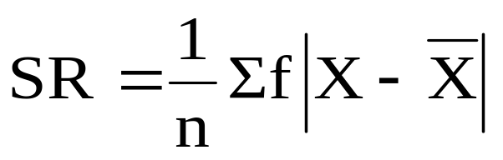

- Data dikelompokkan
Keterangan :
SR = Simpangan Rata-rata
X = Nilai data
= Nilai rata–rata hitung
f = Frekuensi kelas (data berkelompok)
n = Banyaknya data

Slide 4
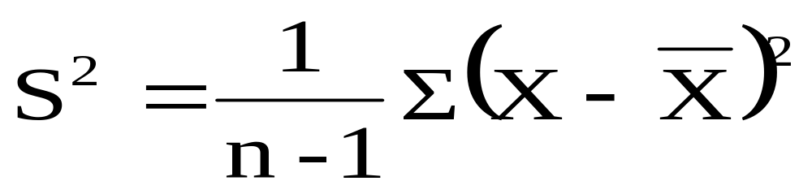
c. Variansi (Variance)
Merupakan rata-rata kuadrat selisih atau kuadrat simpangan dari semua nilai data terhadap rata-rata hitung.
Variansi untuk sampel dilambangkan dengan S² Variansi untuk populasi dilambangkan dengan σ²
- Data tidak berkelompok

Slide 5
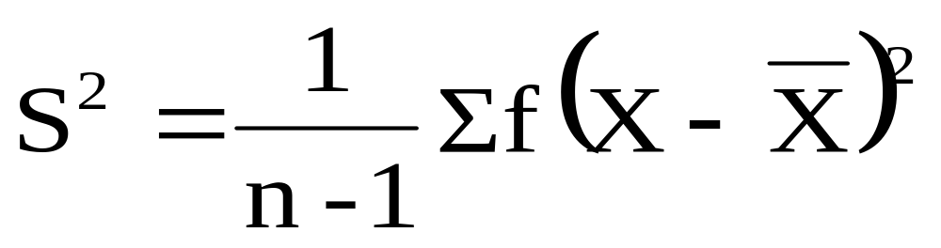
- Data berkelompok
Keterangan :
S² = Variansi
X = Nilai data
= Nilai rata–rata hitung
f = Frekuensi kelas (data berkelompok)
n = Banyaknya data

Slide 6
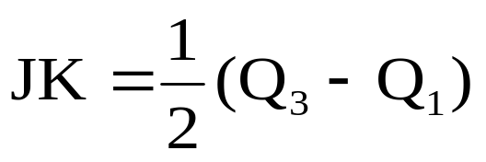
Simpangan Baku (Standard Deviation)
Merupakan akar pangkat dua dari variasi
Simpangan baku (S) = √ S²
Jangkauan kuartil
Disebut juga simpangan kuartil atau rentang semi antar kuartil atau deviasi kuartil
Persamaannya :
Dengan
Q₁ = kuartil pertama
Q₃ = kuartil ketiga

Slide 7

Jangkauan Persentil
Dengan
P₁₀ = persentil kesepuluh
P₉₀ = persentil kesembilanpuluh

Slide 8
Menentukan Ukuran Statistika Dengan Excel 2003
  Langkah-langkahnya:
  Masukkan data pada range A1:A21
  Pilih menu Tools pada menu utama
  Pilih Data Analysis
  Pilih Deskriptive Statistics pada data Analysis Tools lalu klik OK
  Ketika Box Dialog muncul:
  Pada kotak Input Range, Sorot pada range A2:A21
  pada kotak Output Range, ketik C1
  Berikan tanda check pada Summary Statistics , kemudian klik OK

Slide 9
Menentukan Ukuran Statistika Dengan
Excel 2007/2010
  Langkah-langkahnya:
  Masukkan data pada range (A1:A21)
  Pilih menu Data pada menu utama
  Pilih Data Analysis
  Pilih Deskriptive Statistics pada Data Analysis lalu klik OK
  Ketika Box Dialog muncul:
  Pada kotak Input Range , sorot pada range A2:A21
  Pada kotak Output Range, ketik C2
  Berikan tanda check pada Summary Statistics Kemdian klik OK

Slide 10
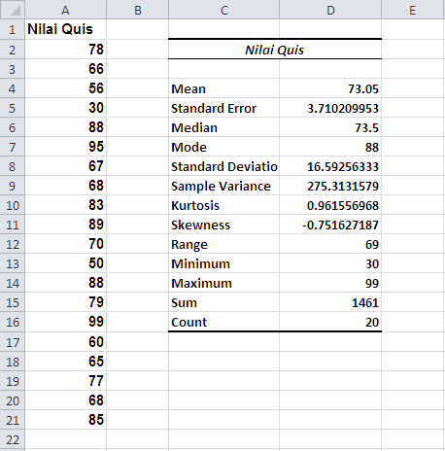
Hasil perhitungan

Slide 11
SOAL TUGAS

Slide 12
01. Nilai-nilai yang membagi sehimpunan data menjadi seratus bagian yang sama yaitu..
a. Desil c.Fraktil
b. Persentil d.Median
c. Kuartil
02. Median merupakan …
a. Kuartil ke-1 d. Presentil ke 50
b. Kuartil ke-2 e. Desil ke 5
c. kuartil Ke-3

Slide 13
02. Median merupakan …
a. Kuartil ke-1 d. Presentil ke 50
b. Kuartil ke-2 e. Desil ke 5
c. kuartil Ke-3
03. Diketahui L_{mo} = 59,5, c = 10 , d₁ = 4, d₂ = 3
Hitung nilai modus
a. 64,21 d. 66,21
b. 65,12 e 67,12
c. 65,21

Slide 14
03. Diketahui L_{mo} = 59,5, c = 10 , d₁ = 4, d₂ = 3
Hitung nilai modus
a. 64,21 d. 66,21
b. 65,12 e 67,12
c. 65,21
04. Rata-rata kuadrat selisih atau kuadrat simpangan dari semua nilai data terhadap rata-rata hitung, disebut
a. Variansi d. Ukuran variasi
b. Jangkauan e. Simpangan baku
c. Simpangan rata-rata

Slide 15
04. Rata-rata kuadrat selisih atau kuadrat simpangan dari semua nilai data terhadap rata-rata hitung, disebut
a. Variansi d. Ukuran variasi
b. Jangkauan e. Simpangan baku
c. Simpangan rata-rata
05. Jumlah nilai mutlak dari selisih semua nilai dengan nilai rata-rata dibagi banyaknya data, disebut
a. Jangkauan d. Simpangan rata-rata
b. Variansi e. Jangkauan kuartil
c. Simpangan baku

Slide 16
05. Jumlah nilai mutlak dari selisih semua nilai dengan nilai rata-rata dibagi banyaknya data, disebut
a. Jangkauan d. Simpangan rata-rata
b. Variansi e. Jangkauan kuartil
c. Simpangan baku
06. Jika diketahui nilai Variansi = 144 maka simpangan bakunya adalah
a. 10 d. 20
b. 11 e. 21
c. 12

Slide 17
06. Jika diketahui nilai Variansi = 144 maka simpangan bakunya adalah
a. 10 d. 20
b. 11 e. 21
c. 12
07. Diketahui data 50, 40, 30. 60, 70. Hitung nilai jangkauan (range)
a. 10 b.20 c. 30 d.35 e. 40

Slide 18
07. Diketahui data 50, 40, 30. 60, 70. Hitung nilai jangkauan (range)
a. 10 b.20 c. 30 d.35 e. 40
08. Simpangan kuartil atau rentang semi antar kuartil atau deviasi kuartil, disebut juga
a. Fraktil d. Jangkauan persentil
b. Jangkauan kuartil e. Variansi
c. Simpangan baku

Slide 19
08. Simpangan kuartil atau rentang semi antar kuartil atau deviasi kuartil, disebut juga
a. Fraktil d. Jangkauan persentil
b. Jangkauan kuartil e. Variansi
c. Simpangan baku
09. Diketahui Lm = 59,5 ;fm = 12 ; c = 10 ; N = 50; Σf =18
Hitung mediannya
a. 64,3 d. 67,4
b. 65,3 e. 68,5
c. 66,3

Slide 20
09. Diketahui Lm = 59,5 ;fm = 12 ; c = 10 ; N = 50; Σf =18
Hitung mediannya
a. 64,3 d. 67,4
b. 65,3 e. 68,5
c. 66,3
10. Diketahui L_{Q} = 73,65 ,f_{Q}= 5 , c = 0,30 ,N = 100, Σ f =70
Hitung Q₃
a. 70,8 d. 73,8
b. 71,9 e. 74,8
c. 72,9

Slide 21
10. Diketahui L_{Q} = 73,65 ,f_{Q}= 5 , c = 0,30 ,N = 100, Σ f =70
Hitung Q₃
a. 70,8 d. 73,8
b. 71,9 e. 74,8
c. 72,9
01. Nilai-nilai yang membagi sehimpunan data menjadi seratus bagian yang sama yaitu..
a. Desil c.Fraktil
b. Persentil d.Median
c. Kuartil

